Slide 1
在浮動利率下，以賽局理論評價可轉換公司債
指導教授：戴天時教授
財金所 路德大

Slide 2
研究動機
可轉換公司債(CB)有債權及股權雙重性質
建立利率模型及資產模型
傳統研究中持有人為塊狀履約(Block)
考慮部份轉換(Sequential Conversion)
獨佔(Monopoly)和完全競爭(Competitive)
以賽局理論(Game Theory)分析在不同持有情況下的CB轉換均衡點
並以賽局理論分析不同贖回策略下(min. CB & max. Equity)的最適決策

Slide 3
配合文獻探討
贖回延遲(Call delay)－Ingersoll(1977)
利率波動度與債券的關係－ Kim & Stock(2011)
比較CB和SB在不同償債順序(Seniority)下， 存續期間(Duration)的差異 － Don M. Chance(1990), Sudipto Sarkar(1999)
Conversion fraction與債券存續期間的關係 － Sudipto Sarkar(1999)

Slide 4
基礎假設
Brennan and Schwartz(1977)有以下三點假設：
公司資產由普通債(SB)、可轉換公司債(CB)及股東權益(Equity)所構成。
普通債與可轉換公司債的發行日與到期日皆相同。
公司破產時，普通債的償債順序高於可轉換公司債。

Slide 5
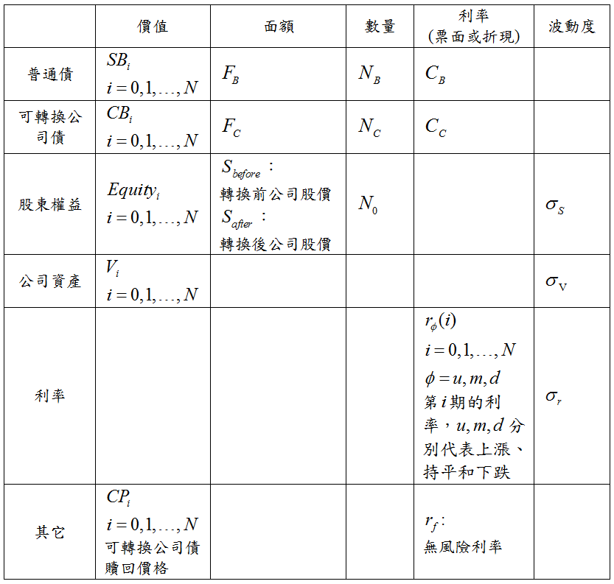
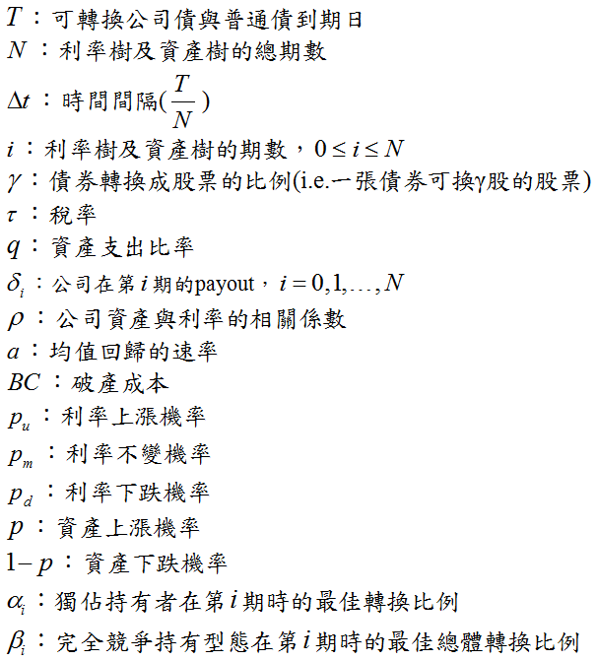
參數設定

Slide 6
模型建構
先以Hull-White interest rate model建立利率樹模擬浮動利率。
再利用利率樹為基底，建立出會隨著利率而改變的資產樹。
建構出資產的立體樹。

Slide 7
建構資產樹
建構資產樹需先求出公司的初始資產V₀及資產波動度σ_{V}：
利用兩式做最小平方規劃求解，即可得到公司的初始資產V₀及資產波動度σ_{V} 。

Slide 8
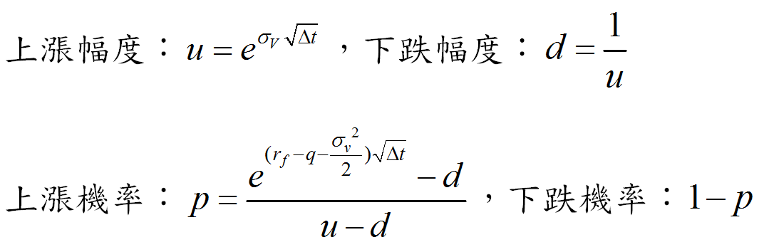
建構資產CRR樹－固定利率
設公司資產之隨機過程為
在風險中立機率測度下可求出：

Slide 9
建構資產CRR樹－固定利率
p
p
1-p
p
1-p
1-p

Slide 10
建構資產CRR樹－浮動利率
由於公司資產價值會隨利率影響，將隨機過程由 改為

Slide 11
將兩隨機過程正交化
由於資產隨機過程與利率相關，將隨機過程 改寫為
將利率隨機過程與資產隨機過程正交化，使得機率獨立。

Slide 12
將兩隨機過程正交化
兩資產之隨機過程為
左右同乘以
期望值向量
Cholesky decomposition matrix
Cholesky decomposition inversion

Slide 13
將兩隨機過程正交化

Slide 14
將兩隨機過程正交化
將上式積分

Slide 15
將兩隨機過程正交化

Slide 16
隨機過程對應之機率
由於X(t)為r(t)之線性變換，所以機率與r(t)相同。
公司資產價值是以CRR樹狀結構模擬，轉換為隨機過程Y(t)後同樣以CRR樹狀結構模擬。
在風險中立機率測度下可求出：

Slide 17
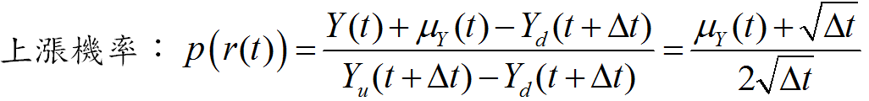

隨機過程Y之樹狀結構

Slide 18
隨機過程X與Y之立體樹狀結構

Slide 19
利用X(t)與Y(t)求出V(t)

Slide 20
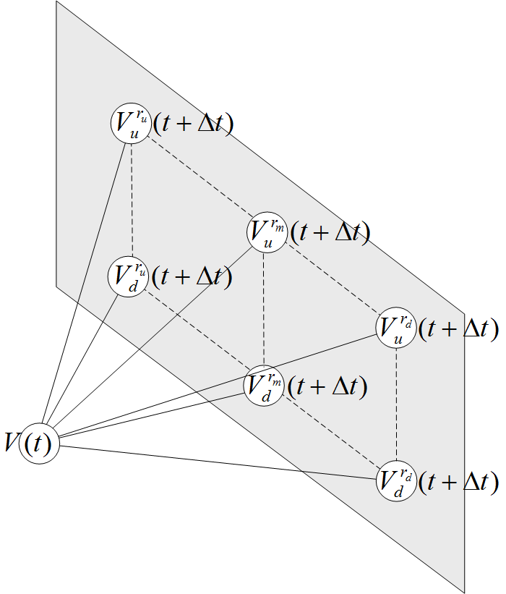
資產價值立體樹
P59

Slide 21
模型設定－完全競爭
轉換判斷：
可轉債持有人會進行轉換動作，直到CB全數轉換完或是左式小於右式時，才會停止轉換。
等號成立表示CB持有人對於轉換與否並無偏好，此時達到無異點(Indifference Point)。
轉換價值
不轉換價值

Slide 22
獨佔與完全競爭之轉換差異

Slide 23
獨佔與完全競爭之轉換差異

Slide 24
可轉換公司債部份轉換情況模擬
縱軸為前期累積已轉換比例
橫軸為當期累積已轉換比例

Slide 25
轉換策略比較
CB Value | 0% | 20% | 40% | 60% | 80% | 100%
0% | 108 | 108.3165 | 108.3343 | 108.195 | 107.9626 | 107.6709
20% |  | 86.4 | 86.5672 | 86.5299 | 86.3720 | 86.1367
40% |  |  | 64.8 | 64.8650 | 64.7813 | 64.6025
60% |  |  |  | 43.2 | 43.1907 | 43.0684
80% |  |  |  |  | 21.6 | 21.5342
100% |  |  |  |  |  | 0
塊狀履約(Block)：橘底框
獨佔(Monopoly)：紅字
完全競爭(Competitive)：粗體字及藍底框

Slide 26
以債作股情況
CB Value | 0% | 20% | 40% | 60% | 80% | 100%
0% | 0 | 0 | 65.1221 | 53.6111 | 45.1085 | 38.5314
20% |  | 0 | 64.9611 | 50.1407 | 39.2314 | 30.8251
40% |  |  | 64.8 | 46.6704 | 33.3543 | 23.1188
60% |  |  |  | 43.2 | 27.4771 | 15.4126
80% |  |  |  |  | 21.6 | 7.7063
100% |  |  |  |  |  | 0
獨佔(Monopoly)：紅字
完全競爭(Competitive)：粗體字及藍底框

Slide 27
贖回策略
以往對於CB的贖回判斷，取決於當CB的價值超過贖回價格時，公司便會決定贖回CB ，表示公司採用的決策為”Minimize CB Value”
但在加入了稅盾的影響因素後，我們發現此考量對於公司並非最佳決策方式，公司股東和CB持有人之間的利益關係並非單純的零和遊戲(Zero sum game)，亦即公司如果最小化CB持有人的CB價值，並不見得對公司股東最有幫助。
因此我們嘗試以另一種贖回方式加入評價過程中，並觀察對於評價結果有何影響。

Slide 28
贖回策略
最小化可轉換公司債價值(Minimize CB Value)：
若可轉債的當期贖回價格低於存續價值CB_{continue}，則贖回可轉債；反之則不贖回。
最大化股東權益(Maximize Equity Value)：
若公司執行贖回可轉債後的股東權益，大於未贖回可轉債前的股東權益，則贖回可轉債；反之則不贖回。

Slide 29
贖回策略
以到期日為例：
左邊不等式成立時：
當贖回價格CP_{N}符合上述不等式時，會造成不同贖回策略下的贖回決策不同。
Max. Equity下的贖回判斷式
Min. CB value下的贖回判斷式

Slide 30
贖回延遲
Brennan and Schwartz(1977)：可轉換公司債的轉換價值大於贖回價格就應立刻被贖回。
Ingersoll(1977b)：市場上贖回情況與理論不同，因為市場非完美市場，即模型所使用的贖回策略與實際贖回策略可能不相同。
Paul Asquith(1995)：可轉換公司債的贖回延遲並非贖回得太晚，而是為了避免造成贖回失敗(Call Failure)。

Slide 31
Backward Induction
樹狀結構分成三個階段來討論：
到期日、到期前、發行日
每個節點中又需分別求算：
股東權益、普通債、可轉換公司債
在求算不同價值時贖回情況分為：
贖回、未贖回、之前已贖回

Slide 32
Equity
到期日：
公司贖回CB ：
公司未贖回CB ：
CB先前已被贖回：
股票價值計算：
公司價值
普通債價值
可轉債贖回價值
公司價值
普通債價值
可轉債存續價值
公司價值
普通債價值
原股數 轉換後的股數

Slide 33
Straight Bond
到期日：
未破產
普通債價值
破產
破產成本
公司資產
普通債價值

Slide 34
Convertible Bond
到期日：
公司贖回CB ：
公司未贖回CB ：
可轉債未轉換張數
贖回價值
可轉債本期轉換張數
本期股價(call)
未破產
破產
剩餘公司資產
普通債價值
可轉債未轉換張數
可轉債價值
可轉債本期轉換張數
本期股價(uncall)
未破產
剩餘公司資產
普通債價值
破產

Slide 35
Equity
到期前及發行日：
公司贖回CB ：
計算方法與到期日差在
以流通在外股數乘上未來股價折現代替公司資產價值
第i期的流通在外股數
未來股價折現
payout
普通債債息
可轉債贖回價值
立體樹上未來股價的期望值折現，由於可轉債已贖回，所以未來股價之轉換比例固定為y%
利率上漲，資產上漲之股價
利率上漲，資產下跌之股價
利率至中點，資產上漲之股價
利率至中點，資產下跌之股價
利率下跌，資產上漲之股價
利率下跌，資產下跌之股價
若計算發行日則無payout也無SB和CB的債息
資產價值立體樹

Slide 36
Equity
到期前及發行日：
公司未贖回CB ：
計算方法與到期日差在
以流通在外股數乘上未來股價折現代替公司資產價值
第i期的流通在外股數
未來股價折現
payout
普通債債息
可轉債債息
立體樹上未來股價的期望值折現，所以未來股價之轉換比例為最適轉換比率
利率上漲，資產上漲之股價
利率上漲，資產下跌之股價
利率至中點，資產上漲之股價
利率至中點，資產下跌之股價
利率下跌，資產上漲之股價
利率下跌，資產下跌之股價
若計算發行日則無payout也無SB和CB的債息

Slide 37
Equity期望值 折現示意圖
縱軸為前期累積已轉換比例
橫軸為當期累積已轉換比例

Slide 38
Equity
到期前：
CB已先被贖回：
計算方法與到期日差在
以流通在外股數乘上未來股價折現代替公司資產價值
第i期的流通在外股數
未來股價折現
支出
普通債債息
立體樹上未來股價的期望值折現，由於可轉債已贖回，所以未來股價之轉換比例固定為y%
利率上漲，資產上漲之股價
利率上漲，資產下跌之股價
利率至中點，資產上漲之股價
利率至中點，資產下跌之股價
利率下跌，資產上漲之股價
利率下跌，資產下跌之股價

Slide 39
Straight Bond
到期前及發行日：
公司贖回CB或已先被贖回
普通債未來價值之期望值折現
未破產
當期債息
破產
當期剩餘資產
普通債現金流量現值
若計算發行日則無SB的債息，且沒有已先被贖回的情況

Slide 40
Straight Bond
到期前及發行日：
公司未贖回CB
最適點之選取與計算股價折現相同
普通債未來價值之期望值折現
未破產
當期債息
破產
當期剩餘資產
普通債現金流量現值
若計算發行日則無SB的債息

Slide 41
Convertible Bond
到期前及發行日：
公司贖回CB ：
計算方法與到期日相同
可轉債未轉換張數
贖回價值
可轉債本期轉換張數
本期股價(call)
未破產
破產
剩餘公司資產
普通債價值
若計算發行日則x%=0%

Slide 42
Convertible Bond
到期前及發行日：
公司未贖回CB ：
未破產
可轉債存續價值
可轉債本期轉換張數
本期股價(uncall)
破產
剩餘公司資產
普通債價值
最適點之選取與計算股價折現相同
可轉債未來價值之期望值折現
當期債息
若計算發行日則x%=0%，且無CB債息

Slide 43
償債順序改變
讓CB的償債順序高於SB
由於償債順序所牽涉到的問題只在公司違約時發生，而公司違約時股東權益必為零，所以模型中的股東權益在未違約時的價值皆不受影響。
計算方式即為公司違約時，剩餘資產先分給CB，有剩餘的再分給SB。

Slide 44
期望到期日的估計
CB在到期前可能發生以下三種狀況，導致CB提前結束
提前贖回
公司違約
持有人將CB全數轉換完畢
本文模型可模擬以上狀況，使用動態規劃法(Dynamic Programing)估計出可轉換公司債的平均期望到期日。

Slide 45
期望到期日的估計
在各期節點上設定一life_{t}(y_{t}%)紀錄可轉換公司債在各節點不同轉換比率y_{t}%下之期望到期日。
若CB面臨：債務到期、贖回、公司違約及CB被全數轉換，則CB當期life_{t}(y_{t}%)=0。
若可轉換公司債未發生上述情況，則期望到期日為
殘存可轉債比率
下一期之期望到期日的期望值

Slide 46
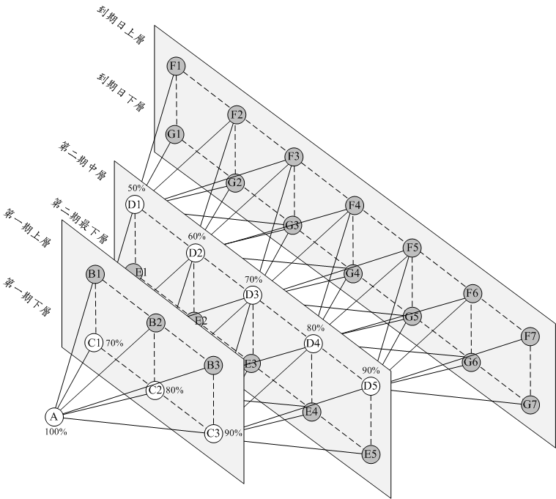
期望到期日的估計－範例
A點移動到下一期上層之機率為 p(A)；
A點移動到下一期下層之機率為1- p(A)；
A點移動到下一期左節點之機率為p_{u}(A)；
A點移動到下一期中節點之機率為p_{m}(A)；
A點移動到下一期左節點之機率為p_{d}(A)，
其他節點依此類推。

Slide 47

期望到期日的估計－範例：D1
期望到期日為0的點：
B1~B3：可轉換公司債遭贖回
E1~E5：公司發生違約
F1~F7和G1~G7：可轉換公司債到期
D1：
同理：D2=60%×Δt，D3=70%×Δt， D4=80%×Δt，D5=90%×Δt
F1~F3之期望到期日
G1~G3之期望到期日

Slide 48
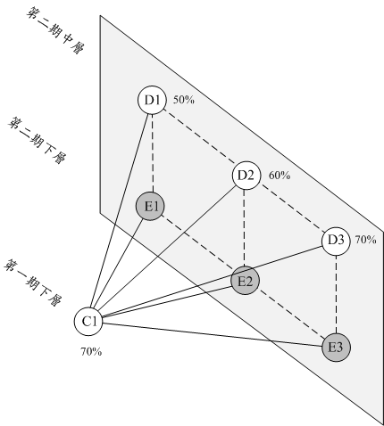
期望到期日的估計－範例：C1
C1：
D1~D3之期望到期日
E1~E3之期望到期日

Slide 49
敏感度分析
假設普通債和可轉債面額都為100
普通債票面利率10%，可轉債票面利率8%
普通債5000張，可轉換公司債4000張
公司初始資產3,000,000、資產波動度35%
資產支出比率2%
流通在外股數100,000股，轉換比例3
利率波動度0.7%
均值回歸常數0.1
破產成本60%
稅率30%
債券6年後到期，其中贖回保護(Call Protection)3年，通過贖回保護期後贖回價格統一為104。
零息利率採用2000年~2006年市場資料
初始利率為6.0574%

Slide 50
敏感度分析
分別調整：
長期利率水準
資產支出比率
轉換比例
利率波動度
對CB value、SB value、期望到期日及公司槓桿價值做敏感度分析。

Slide 51
敏感度分析－債券價值
持有情況不同對債券價值的影響：
Monopoly>Block>Competitive－Constantinides(1984)
贖回策略不同對債券價值的影響：
Maximize Equity下的CB value和SB value會高於Minimize CB value下的CB value和SB value
償債順序不同對債券價值的影響：
CB>SB下的CB value 高於 SB>CB下的CB value
SB>CB下的SB value 高於 CB>SB下的SB value

Slide 52
敏感度分析－債券價值
對債券價值的影響：
長期利率水準↑，CB value↓、SB value↓
資產支出比率↑，CB value↓、SB value↓
轉換比例↑，CB value ↑、SB value↑
利率波動度↑，CB value不定、SB value↓

Slide 53
利率波動度對債券價值的影響
Longstaff & Schwartz(1993)：
σ_{r} ↑，risk-free bond (公債) yield↓
Kim & Stock(2011)：
σ_{r} ↑，defaultable noncallable bond (公司債) yield↑
若為callable bond則yield ↑幅度較大
由於債券的yield和price呈反向變動關係
若債券違約風險越低：
則σ_{r} ↑，bond price ↑ or 減少↓幅度
若債券違約風險越高：
則σ_{r} ↑，bond price ↓ or 減少↑幅度

Slide 54
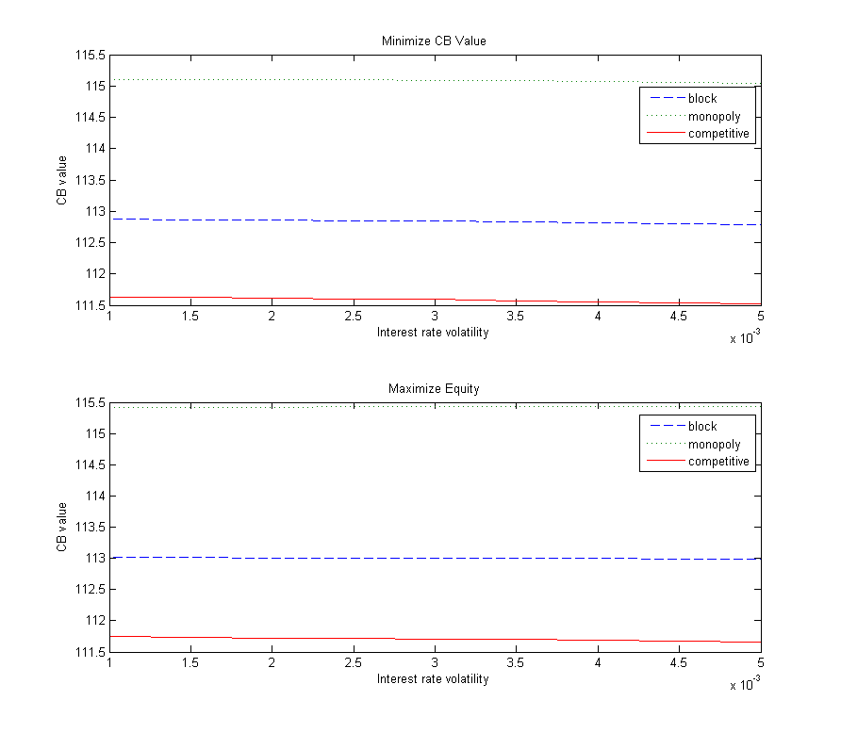
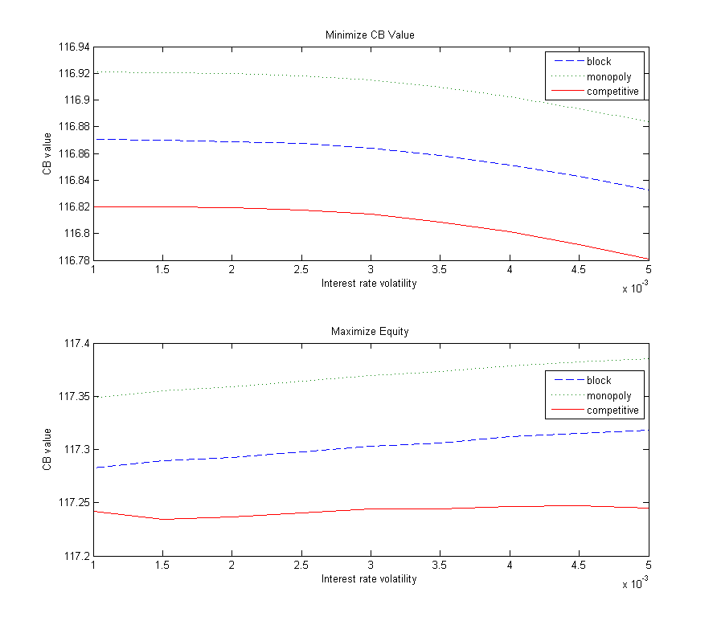
敏感度分析－ 利率波動度V.S 可轉換公司債
償債順序：SB>CB
償債順序：CB>SB

Slide 55
敏感度分析－ 利率波動度V.S 可轉換公司債
償債順序：SB>CB
償債順序：CB>SB
Min CB
CB value spread\ σ_{r} | 0.001-0.002 | 0.002-0.003 | 0.003-0.004 | 0.004-0.005
block | -1.42E-02 | -1.69E-02 | -1.69E-02 | -2.33E-02
monopoly | -7.01E-03 | -7.49E-03 | -7.49E-03 | -2.01E-02
competitive | -2.16E-02 | -2.00E-02 | -2.00E-02 | -3.31E-02
Min CB
CB value spread\ σ_{r} | 0.001-0.002 | 0.002-0.003 | 0.003-0.004 | 0.004-0.005
block | -1.57E-03 | -4.67E-03 | -4.67E-03 | -1.26E-02
monopoly | -1.56E-03 | -4.23E-03 | -4.23E-03 | -1.28E-02
competitive | -9.00E-04 | -4.75E-03 | -4.75E-03 | -1.34E-02

Slide 56
敏感度分析－公司槓桿價值
持有情況不同對公司槓桿價值的影響：
Monopoly>Competitive，Block不定
贖回策略不同對公司槓桿價值的影響：
Maximize Equity下的公司槓桿價值高於 Minimize CB value下的公司槓桿價值
償債順序不同對公司槓桿價值的影響：
SB>CB下的公司槓桿價值高於 CB>SB下的公司槓桿價值

Slide 57
敏感度分析－公司槓桿價值
對公司槓桿價值的影響：
長期利率水準↑，不定
資產支出比率↑，公司槓桿價值↓
轉換比例↑，公司槓桿價值↓
利率波動度↑，公司槓桿價值↓

Slide 58
敏感度分析－期望到期日
General case：
CB value和期望到期日會呈反向變動關係
Special case：
長期利率水準↑，期望到期日先↑再↓

Slide 59
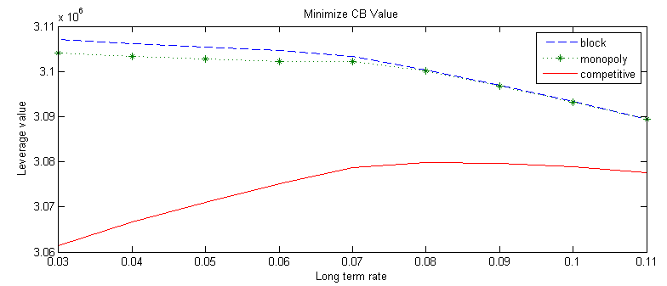
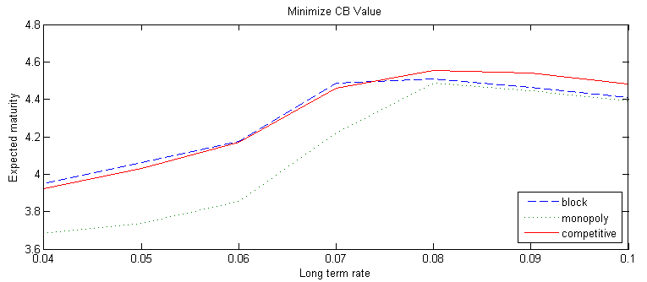
敏感度分析－ 長期利率水準 V.S 公司槓桿價值
償債順序：SB>CB
與期望到期日比較
債權性質高
股權性質高

Slide 60
債券存續期間與 conversion fraction的關係
Don M. Chance(1990)：
債券違約風險↑，債券存續期間↓
Sudipto Sarkar(1999)：
CB的存續期間< SB的存續期間
Conversion fraction↑，diff. between duration↑
(Conversion fraction= )

Slide 61
債券存續期間與 conversion fraction的分析
償債順序：SB>CB
償債順序：CB>SB
Min. CB value
Min. CB value
CB duration\ LTR | 6.1%-6.2%
block | 1.91
monopoly | 1.92
competitive | 1.75
SB duration\ LTR | 6.1%-6.2%
block | 4.75
monopoly | 4.75
competitive | 4.40
CB duration\ LTR | 6.1%-6.2%
block | 2.04
monopoly | 2.03
competitive | 2.06
SB duration\ LTR | 6.1%-6.2%
block | 3.69
monopoly | 3.75
competitive | 3.68
在Maximize Equity贖回策略下也有相同的結果

Slide 62
債券存續期間與 conversion fraction的分析
償債順序：SB>CB
償債順序：CB>SB
Min. CB value
CR=3
Min. CB value
Diff. between durations\ LTR | 6.1%-6.2%
block | 2.84
monopoly | 2.83
competitive | 2.65
Diff. between durations\ LTR | 6.1%-6.2%
block | 1.65
monopoly | 1.72
competitive | 1.62
Min. CB value
CR=5
Min. CB value
Diff. between durations\ LTR | 6.1%-6.2%
block | 4
monopoly | 3.87
competitive | 3.76
Diff. between durations\ LTR | 6.1%-6.2%
block | 2.86
monopoly | 3.19
competitive | 2.84
在Maximize Equity贖回策略下也有相同的結果

Slide 63
實證分析
資料來源
目標公司：NVIDIA 2000~2007
CB資料來源：Bloomberg, SDC
股價、流通在外股數：CRSP, Yahoo Finance
取發行前一年之股價日資料做計算
採用調整後股價 (CB發行通常對於股票分割以及股票股利存在反稀釋條款)
利率資料來源：U.S Department of the Treasury
以可轉換公司債發行日之 Daily Yield Curve估算零息利率
以2000~2007年3-month T-bill 月平均利率，引入The General Method of Moments Model 估計利率波動度及均值回歸常數
稅率、普通債數量估計：公司財務報表 from Compustat

Slide 64
實證資料
債務面額：SB=100、CB=100
發布當日調整後收盤價S₀=12.46、 流通在外股數N₀=65454000、股價波動度=0.462673424
普通債張數 N_{B}=773870、普通債債息= 6.2455752%
可轉債張數 N_{C}=3000、可轉債債息=4.75%
轉換比例=2.15726、稅率=0.32168929
資產支出比率=0.001551274
初始利率=0.060574、利率波動度=0.0070711、均值回歸常數=0.37037、公司資產與利率相關係數=0.068781396
贖回價格：前三年贖回保護，第四年102.714，第五年102.036，第六年101.357，第七年100.679。

Slide 65
實證結果
SB>CB |  |  |  |  | CB>SB
Minimize CB Value | 塊狀 | 獨佔 | 完全競爭 |  | Minimize CB Value | 塊狀 | 獨佔 | 完全競爭
可轉換公司債價值 | 93.198005 | 93.201385 | 93.074447 |  | 可轉換公司債價值 | 94.988526 | 94.988526 | 94.865382
普通債價值 | 100.390630 | 100.390630 | 100.381438 |  | 普通債價值 | 100.289693 | 100.289757 | 100.283783
期望到期日 | 6.453696 | 6.453741 | 6.514774 |  | 期望到期日 | 6.453599 | 6.453599 | 6.515377
公司槓桿價值(million) | 899.40099434 | 899.40099449 | 899.39408055 |  | 公司槓桿價值(million) | 892.71087903 | 892.71092850 | 892.70651832
Maximize Equity | 塊狀 | 獨佔 | 完全競爭 |  | Maximize Equity | 塊狀 | 獨佔 | 完全競爭
可轉換公司債價值 | 93.207512 | 93.210892 | 93.076284 |  | 可轉換公司債價值 | 94.998736 | 94.998958 | 94.868237
普通債價值 | 100.391417 | 100.391417 | 100.381438 |  | 普通債價值 | 100.283787 | 100.283787 | 100.283787
期望到期日 | 6.471753 | 6.471799 | 6.519387 |  | 期望到期日 | 6.471999 | 6.472019 | 6.521339
公司槓桿價值(million) | 899.40125212 | 899.40125227 | 899.3940961 |  | 公司槓桿價值(million) | 892.70637939 | 892.70638046 | 892.7065484

Slide 66
實證結果－比較持有情況
SB>CB |  |  |  |  | CB>SB
Minimize CB Value | 塊狀 | 獨佔 | 完全競爭 |  | Minimize CB Value | 塊狀 | 獨佔 | 完全競爭
可轉換公司債價值 | 93.198005 | 93.201385 | 93.074447 |  | 可轉換公司債價值 | 94.988526 | 94.988526 | 94.865382
普通債價值 | 100.390630 | 100.390630 | 100.381438 |  | 普通債價值 | 100.289693 | 100.289757 | 100.283783
期望到期日 | 6.453696 | 6.453741 | 6.514774 |  | 期望到期日 | 6.453599 | 6.453599 | 6.515377
公司槓桿價值(million) | 899.40099434 | 899.40099449 | 899.39408055 |  | 公司槓桿價值(million) | 892.71087903 | 892.71092850 | 892.70651832
Maximize Equity | 塊狀 | 獨佔 | 完全競爭 |  | Maximize Equity | 塊狀 | 獨佔 | 完全競爭
可轉換公司債價值 | 93.207512 | 93.210892 | 93.076284 |  | 可轉換公司債價值 | 94.998736 | 94.998958 | 94.868237
普通債價值 | 100.391417 | 100.391417 | 100.381438 |  | 普通債價值 | 100.283787 | 100.283787 | 100.283787
期望到期日 | 6.471753 | 6.471799 | 6.519387 |  | 期望到期日 | 6.471999 | 6.472019 | 6.521339
公司槓桿價值(million) | 899.40125212 | 899.40125227 | 899.3940961 |  | 公司槓桿價值(million) | 892.70637939 | 892.70638046 | 892.7065484
Result 1：獨佔情況下，公司整體價值較高

Slide 67
實證結果－比較贖回策略
SB>CB |  |  |  |  | CB>SB
Minimize CB Value | 塊狀 | 獨佔 | 完全競爭 |  | Minimize CB Value | 塊狀 | 獨佔 | 完全競爭
可轉換公司債價值 | 93.198005 | 93.201385 | 93.074447 |  | 可轉換公司債價值 | 94.988526 | 94.988526 | 94.865382
普通債價值 | 100.390630 | 100.390630 | 100.381438 |  | 普通債價值 | 100.289693 | 100.289757 | 100.283783
★期望到期日 | 6.453696 | 6.453741 | 6.514774 |  | ★期望到期日 | 6.453599 | 6.453599 | 6.515377
公司槓桿價值(million) | 899.40099434 | 899.40099449 | 899.39408055 |  | 公司槓桿價值(million) | 892.71087903 | 892.71092850 | 892.70651832
Maximize Equity | 塊狀 | 獨佔 | 完全競爭 |  | Maximize Equity | 塊狀 | 獨佔 | 完全競爭
可轉換公司債價值 | 93.207512 | 93.210892 | 93.076284 |  | 可轉換公司債價值 | 94.998736 | 94.998958 | 94.868237
普通債價值 | 100.391417 | 100.391417 | 100.381438 |  | 普通債價值 | 100.283787 | 100.283787 | 100.283787
期望到期日 | 6.471753 | 6.471799 | 6.519387 |  | 期望到期日 | 6.471999 | 6.472019 | 6.521339
公司槓桿價值(million) | 899.40125212 | 899.40125227 | 899.3940961 |  | 公司槓桿價值(million) | 892.70637939 | 892.70638046 | 892.7065484
Result 2：Max. Equity下的期望到期日會比Min. CB value下的期望到期日長

Slide 68
實證結果－比較償債順序
SB>CB |  |  |  |  | CB>SB
Minimize CB Value | 塊狀 | 獨佔 | 完全競爭 |  | Minimize CB Value | 塊狀 | 獨佔 | 完全競爭
可轉換公司債價值 | 93.198005 | 93.201385 | 93.074447 |  | 可轉換公司債價值 | 94.988526 | 94.988526 | 94.865382
普通債價值 | 100.390630 | 100.390630 | 100.381438 |  | 普通債價值 | 100.289693 | 100.289757 | 100.283783
期望到期日 | 6.453696 | 6.453741 | 6.514774 |  | 期望到期日 | 6.453599 | 6.453599 | 6.515377
公司槓桿價值(million) | 899.40099434 | 899.40099449 | 899.39408055 |  | 公司槓桿價值(million) | 892.71087903 | 892.71092850 | 892.70651832
Maximize Equity | 塊狀 | 獨佔 | 完全競爭 |  | Maximize Equity | 塊狀 | 獨佔 | 完全競爭
可轉換公司債價值 | 93.207512 | 93.210892 | 93.076284 |  | 可轉換公司債價值 | 94.998736 | 94.998958 | 94.868237
普通債價值 | 100.391417 | 100.391417 | 100.381438 |  | 普通債價值 | 100.283787 | 100.283787 | 100.283787
期望到期日 | 6.471753 | 6.471799 | 6.519387 |  | 期望到期日 | 6.471999 | 6.472019 | 6.521339
公司槓桿價值(million) | 899.40125212 | 899.40125227 | 899.3940961 |  | 公司槓桿價值(million) | 892.70637939 | 892.70638046 | 892.7065484
Result 3：在SB>CB下，公司整體價值較高

Slide 69
實證結果－公司槓桿價值
SB>CB |  |  |  |  | CB>SB
Minimize CB Value | 塊狀 | 獨佔 | 完全競爭 |  | Minimize CB Value | 塊狀 | 獨佔 | 完全競爭
可轉換公司債價值 | 93.198005 | 93.201385 | 93.074447 |  | 可轉換公司債價值 | 94.988526 | 94.988526 | 94.865382
普通債價值 | 100.390630 | 100.390630 | 100.381438 |  | 普通債價值 | 100.289693 | 100.289757 | 100.283783
期望到期日 | 6.453696 | 6.453741 | 6.514774 |  | 期望到期日 | 6.453599 | 6.453599 | 6.515377
公司槓桿價值(million) | 899.40099434 | 899.40099449 | 899.39408055 |  | 公司槓桿價值(million) | 892.71087903 | 892.71092850 | 892.70651832
Maximize Equity | 塊狀 | 獨佔 | 完全競爭 |  | Maximize Equity | 塊狀 | 獨佔 | 完全競爭
可轉換公司債價值 | 93.207512 | 93.210892 | 93.076284 |  | 可轉換公司債價值 | 94.998736 | 94.998958 | 94.868237
普通債價值 | 100.391417 | 100.391417 | 100.381438 |  | 普通債價值 | 100.283787 | 100.283787 | 100.283787
期望到期日 | 6.471753 | 6.471799 | 6.519387 |  | 期望到期日 | 6.471999 | 6.472019 | 6.521339
公司槓桿價值(million) | 899.40125212 | 899.40125227 | 899.3940961 |  | 公司槓桿價值(million) | 892.70637939 | 892.70638046 | 892.7065484

Slide 70
結論
在考慮利率及資產的隨機過程下，建立了資產立體樹
以賽局理論找到CB holder在不同持有情況下，轉換CB的最適轉換比率(Optimal Ratio)
以倒推法求出在發行日時，SB、CB和Equity之應有價值
將模型結果進行敏感度分析，與文獻實證結果得到相同結論，顯示模型的可靠度及準確性。

Slide 71
結論
利率較低時，CB的債權性質較強；利率較高時，CB的股權性質較強。
可轉換公司債在不同持有背景下有不同的轉換策略
獨佔：會有最大的CB、SB及公司槓桿價值
完全競爭：CB不存在以債作股的情形
公司的贖回時間點較過去理論為晚可能並非贖回延遲，而是由於贖回策略的判斷不同所致。
在比較持有情況、贖回策略及償債順序的分析後，在償債順序為SB>CB，持有情況為獨佔持有，選擇最大化股東權益贖回策略對公司最有利。

Slide 72
Thanks for your listening.

